Slide 1
3G技术与规划高级培训班
教材之二
3G业务和终端
2004年3月 深圳

Slide 2
演讲人介绍
朱春梅
项目经理
研发中心 产品开发研究室
13601352269
Zhuchunmei@chinamobile.com

Slide 3
主要内容
3G业务部分
3G终端部分
总结

Slide 4
3G业务
概述
典型业务简介
  POC业务
  Presence&IM业务
  Streaming业务
  Video Phone业务

Slide 5
概 述
3G
是一种网络承载技术，可以提供2G网络所有的语音和数据业务
3G业务演进
和3G网络演进对应，3G业务能力的演进也经历了
R99 R4 R5 …，R4和R99业务能力基本相似，R5引入IMS系统，改变了分组域多媒体业务的能力
3G业务分类
分为CS域业务和PS域业务
Notes:
下行最大数据速率 384kbit/s，以及256kbit/s、144 kbit/s、128kbit/s、64 kbit/s等数据速率 ；上行最大数据速率 64kbit/s，以及 32kbit/s数据速率

Slide 6
概 述
CS域业务
分为基本业务、补充业务、移动智能业务
* 基本业务
按功能又分为电信业务和承载业务，其中电信业务包括语音业务、短信业务、传真业务、语音组呼业务，承载业务包括可视电话业务。（可视电话是3G特有业务）
* 补充业务
是对基本业务的改进和补充，不能单独向用户提供，必须与基本业务一起提供。同一补充业务可应用到若干个基本业务中。
Notes:
承载业务－Video Phone 和WAP（CSD）
号码识别类：主叫号码识别显示(CLIP)，主叫号码识别限制(CLIR)，被连号码识别显示(COLP)，被连号码识别限制(COLR)
呼叫提供类：无条件呼叫前转(CFU)，遇移动用户忙呼叫前转(CFB)，遇无应答呼叫前转(CFNRy)
并行呼叫类：多呼(MultiCall)
呼叫完成类 ：呼叫等待(CW)，呼叫保持(HOLD)，至忙用户的呼叫完成(CCBS)
多方通信类：多方通话(MPTY)
呼叫限制类：闭锁所有出呼叫（BAOC），闭锁所有国际出呼叫（BOIC），闭锁除归属PLMN国家外所有国际出呼叫（BOIC-exHC），闭锁所有入呼叫（BAIC），当漫游出归属PLMN国家后，闭锁入呼叫（BAIC-Roam）

Slide 7
概 述
补充业务包括
号码识别类、呼叫提供类、并行呼叫类、呼叫完成类、多方通信类、呼叫限制类…
* 移动智能业务
主要有“神州行”预付费业务（以及基于预付费业务的亲情号码和亲情卡业务）、虚拟专用移动网业务、分时分区业务、亲情号码业务、长途电话业务、17951 IP电话业务、部分语音内容服务业务、移动800业务、主被叫付费业务、和无线广告业务

Slide 8
概 述
PS域业务
分组增值业务－WAP、JAVA、MMS、PIM 、POC、Presence&IM、Streaming …
（ PIM 、POC、Presence&IM、Streaming是目前被关注的业务，在2G和3G网络上都可以开展 ）

Slide 9
概述
2G现有业务可以平滑移植到3G网络，组网结构不变
－基本业务、补充业务、移动智能业务、WAP、MMS、JAVA
新业务在2G/3G网络基本上都需要增加新的网元和功能
－ PIM 、POC、Presence&IM、Streaming、Video Phone

Slide 10
3G业务
概述
典型业务简介
  POC业务
  Presence&IM业务
  Streaming业务
  Video Phone业务

Slide 11
3G业务
概述
典型业务简介
  POC业务
  Presence&IM业务
  Streaming业务
  Video Phone业务

Slide 12
PoC业务描述
Push to Talk业务的概念起源于集群通信技术，最初使用在对讲机上，其用户体验使用简单、快捷，通信方式上采用半双工通话。
PoC ，即Push to Talk over Cellular，是基于蜂窝通信系统实现的PTT业务，其主要业务属性如下：
  Over GPRS: 基于GPRS网络
    降低建网成本
    更广的服务范围
  快速连接，一按即说,连接速度快于语音呼叫
  群组通信，新的业务形态，适合协同工作等应用场景

Slide 13
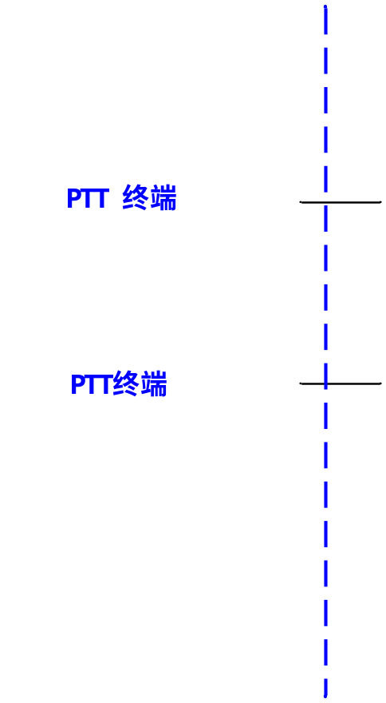
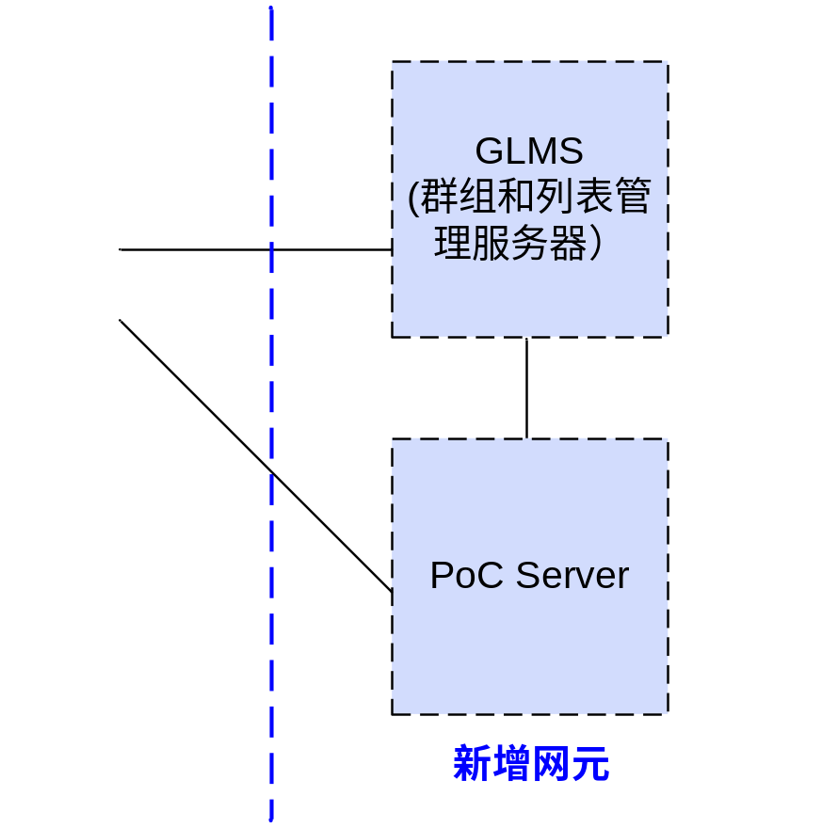
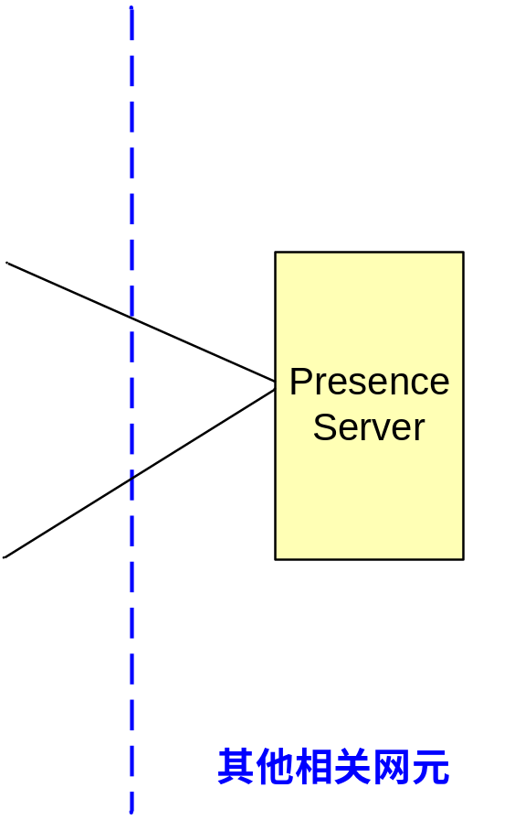

系统结构
注：新增网元中的GLMS和PoC Server可以在同一物理实体中实现，也可以在两个物理实体中实现；初期不和Presence Server互联，可以由GLMS或PoC Server实现Presence功能。

Slide 14
典型业务流程
使用协议
  Session control: SIP
  Voice Transport: RTP
  Floor Control: RTP/RTCP
呼叫流程
  Late Media: 标准的SIP呼叫流程。在用户需要建立会话时，通过SIP INVITE建立session。在被叫用户返回OK后，开始通信
  Early Session: 在用户需要建立会话时，通过SIP INVITE建立session,但不等待用户返回OK，即开始通信
  Early Session: 在用户需要建立会话前（如登陆时），通过SIP INVITE建立Session，做好端口协商等工作。在用户需要建立Session时，仅通过Refer建立，不需要进行协商过程

Slide 15
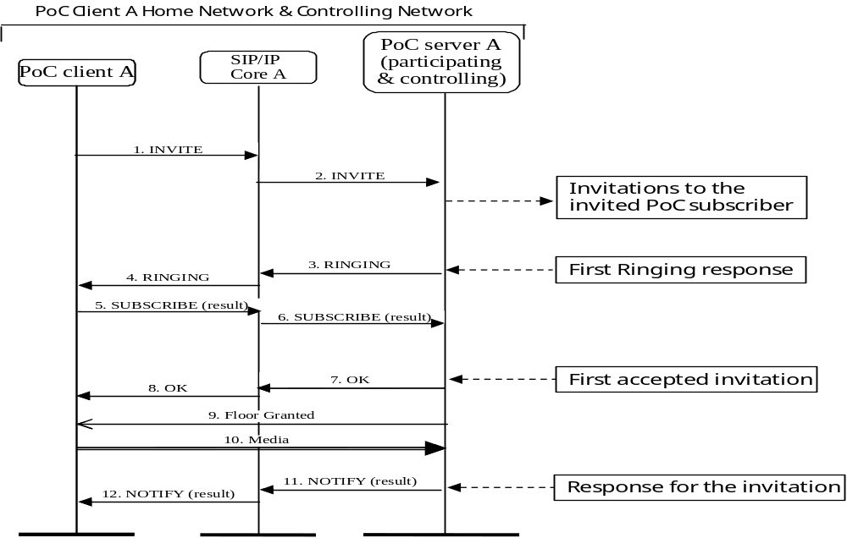
Late Media 流程（主叫侧）
Notes:
83532438

Slide 16
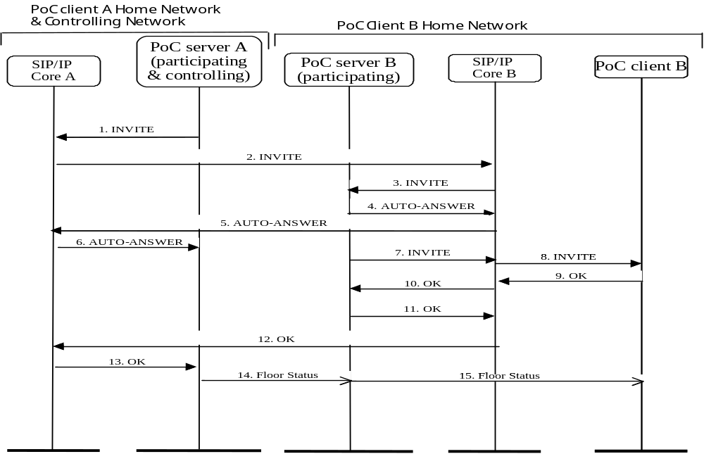
Late Media 流程（被叫侧）

Slide 17
新增网元和现网改造量
新增网元
  PoC Server:完成语音数据包的复制、转发功能
  GLMS (Group and List Management Server)：负责群组信息的管理，权限设置等工作
  目前大部分厂家是在一个网元内实现上述功能的。
现网改造
  BOSS需增加计费功能的支持
  对GPRS网络进行优化和扩容

Slide 18
对终端的要求
对终端的要求
  终端需要支持标准的SIP和RTP的协议栈
  终端能够实现具体的业务功能
  最好能有扬声器功能和专门的PTT键，这样能够达到比较好的使用效果
实现该要求的方式
  终端本身支持
  基于Symbian的实现：但是由于缺少按键的支持（目前只能定义键盘作为PTT键），可能会影响用户使用习惯
  JAVA方式：因为PTT业务需要进行语音编码和打包，以目前终端的处理能力，采用JAVA方式可能会产生较大的时延

Slide 19
国际规范的进展情况
PoC的规范主要由OMA负责制定，
  PoC和REQ组在制定RD（需求文档），2003年10月RD正式公开
  PoC组目前在编写AD（系统结构文档)，目前还没有完成
  ATTWS\Motorola\Ericsson\Nokia\Siemens在OMA上联合紧密，这将会加速OMA标准进程
Notes:
ATTWS－AT&T Wireless

Slide 20
厂家支持情况
规范尚不完善，各厂家之间未进行过互通性测试。
Nokia、Motorola、Ericsson、UTStarcom均能提供该业务的演示版本。
Motorola在北美的CDMA网上有该业务的商用经验

Slide 21
工作进展情况
基于诺基亚、UTStarcom两个厂家的设备完成了研发中心实验系统的搭建
今年3月份在杭州（Motorola）和深圳（Nokia）完成POC业务的现网试点
准备制定PoC的业务规范、业务引入方案、设备规范、接口规范、终端规范

Slide 22
3G业务
概述
典型业务简介
  POC业务
  Presence&IM业务
  Streaming业务
  Video Phone业务

Slide 23
Presence业务描述
Presence：用户动态变化的、能被他人获知的状态信息，包括：
  个人和终端的可用性
  通信参数
  终端性能
  当前的行为
  位置信息
用户的状态可以被他人获知，同时能够获知他人的状态
是一种基础业务，是一个业务能力，可衍生众多增值业务

Slide 24
基于Presence的业务
个人到个人的业务
  增强型电话簿（PEP，Presence Enhanced Phonebook）
  聊天/即时消息（IM，Instant Messaging）
内容到个人的业务
  信息订阅
  广告
  游戏
企业应用
  网上通讯录
  日程安排

Slide 25
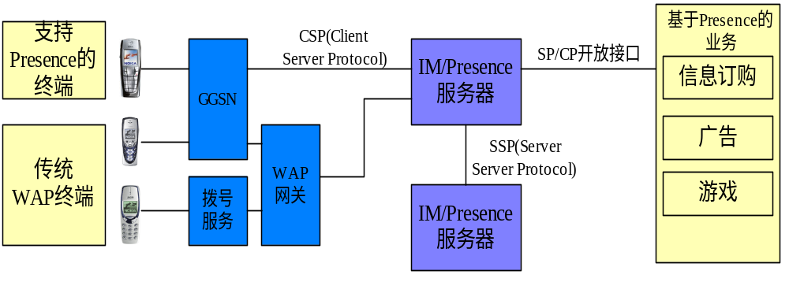
系统结构

Slide 26
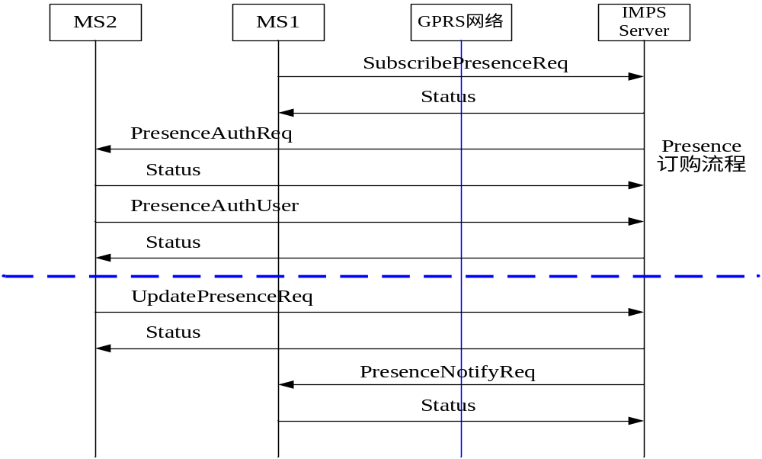
典型业务流程
Presence订购流程和更新流程

Slide 27
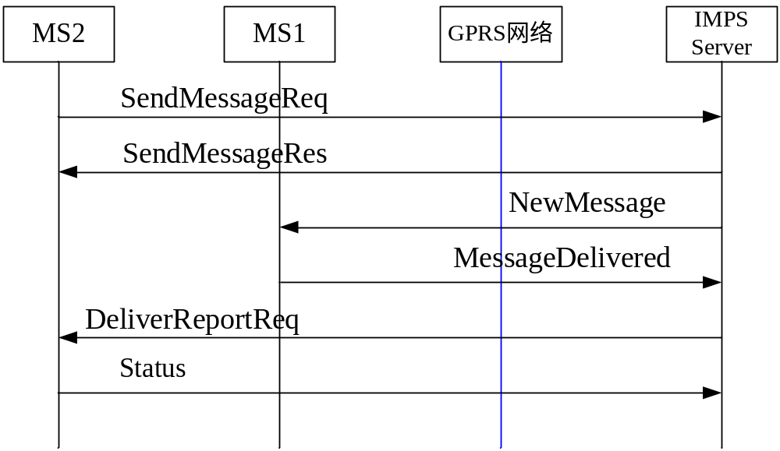
即时消息发送流程

Slide 28
新增网元设备和现网改造量
新增网元设备
  Presence服务器
  IM等业务需要自己的服务器
现网改造量
  BOSS、DSMP需增加业务管理、计费等功能的支持
  在业务量大的地区需对GPRS网络进行优化和扩容

Slide 29
规范标准的成熟情况
OMA Wireless Village
  协议较成熟，支持厂商众多
  V1.2于2003年初发布，正在制定V1.3版本
3GPP SIP/SIMPLE
  基于IETF SIMPLE，在IMS体系下考虑
  协议在完善和修改
Wireless Village-SIMPLE互通
  OMA成立相应的工作组，处于起步阶段
SP/CP开放接口
  OMA成立相应的工作组，处于起步阶段

Slide 30
厂家支持情况
经OMA/Wireless Village互通测试的产品: 22 个客户端，20个服务器，但OMA未公布厂家和产品型号
诺基亚、华为、西门子等厂家提供各自的系统设备
终端方面
  诺基亚将在6220终端上提供对增强型电话号码簿、聊天等业务的支持
  支持Java的终端可通过增加Java应用支持Presence业务
  采用Symbian操作系统的终端可通过增加Symbian应用的方式支持Presence业务
  传统WAP终端可通过WAP方式使用Presence业务

Slide 31
工作进展情况
Nokia、华为、西门子三个厂家的设备在研发中心实验室完成部署，可进行增强型号码簿和即时消息业务的演示
目前正在对OMA/Wireless Village标准进行跟踪和分析

Slide 32
3G业务
概述
典型业务简介
  POC业务
  Presence&IM业务
  Streaming业务
  Video Phone业务

Slide 33
Streaming业务描述
流媒体技术是指支持多媒体数据流通过网络从服务器向客户端传送，客户端边接收边播放的技术
流媒体技术具有实时性强，有利于版权保护，不大量占用本地存储空间等特点，该技术被广泛应用于多媒体点播、直播等应用。

Slide 34
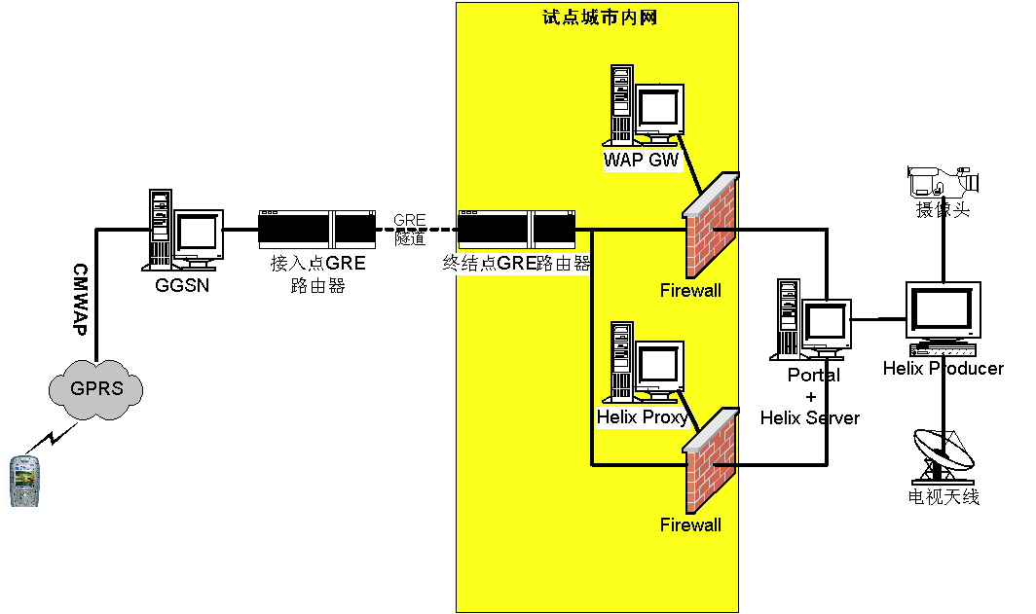
系统组网

Slide 35
典型业务流程
Helix Mobile Server
+
门户站点
用户
流媒体终端
WAP网关
Helix Mobile Proxy
1 启动Portal页面请求
2 Portal页面请求
内容发现
3向服务器发送Portal页面请求
4返回用户请求页面
5 返回Portal页面
6 返回Portal页面
7 用户发起播放请求ortal页面
8 向代理服务器请求视频内容
9 代理服务器代理用户向流媒体服务器请求内容ortal页面
内容播放
10 返回内容数据
12 用户在客户端收看内容
11返回内容数据给移动终端
13 生成访
问纪录

Slide 36
新增网元设备和现网改造量
新增网元
流媒体门户、流媒体服务器、流媒体内容制作平台、Proxy、专用防火墙
现网改造
在GRE路由器增加路由
占用骨干网交换机端口

Slide 37
技术现状
流媒体传输与控制协议
RTSP/RTP/RTCP, RDT, MMS(Microsoft Media Services)等
流媒体编码主流技术
3GPP: R4/R5-H.263（必选）/MPEG4（可选）R6-H.264（R6 未冻结）
RealNetworks: RealAudio/Video(.rm)
Microsoft: Windows Media (.asf, .wma, .wmv)
Apple: QuickTime(.mov)

Slide 38
技术建议
流媒体传输与控制协议：
－采用3GPP推荐的RTSP/RTP/RTCP传输机制
流媒体编码技术：
－采用3GPP PSS国际标准：H.263（必选）、MPEG 4（可选），充分考虑H.264，在R6未冻结前参与标准制定
同时支持流媒体与视频下载业务

Slide 39
厂家支持情况
系统设备：西门子、诺基亚、爱立信
－移动设备提供商采取与传统Internet流媒体系统开发商合作或独立开发系统两种模式
－目前在Internet上:Real 系统4倍于QuickTime系统,10倍于MMS系统
终端设备：诺基亚、西门子、索尼爱立信、多普达…
－流媒体终端播放器多样性：RealOne, QuickTime,Media,Packet Video,眼讯,终端自备播放器等
Notes:
这三家系统是集成real的
2G终端－NOKIA（6600、3650），西门子（XXone）、多普达
3G终端－NOKIA、LG、SE、Motorola、Qualcomm、NEC

Slide 40
工作进展情况
西门子和诺基亚的流媒体平台设备在研发中心实验室完成部署，可进行2G/3G流媒体的演示
今年4月份开始在北京、广州两地进行现网业务试点，及用户业务体验调查
准备制定Streaming业务引入方案、终端规范

Slide 41
3G业务
概述
典型业务简介
  POC业务
  Presence&IM业务
  Streaming业务
  Video Phone业务

Slide 42
Video Phone业务描述
是集图像、语音、数据于一体的多媒体通信业务，可以实现人们面对面沟通
用户在通话的同时可以看到对方的图像

Slide 43
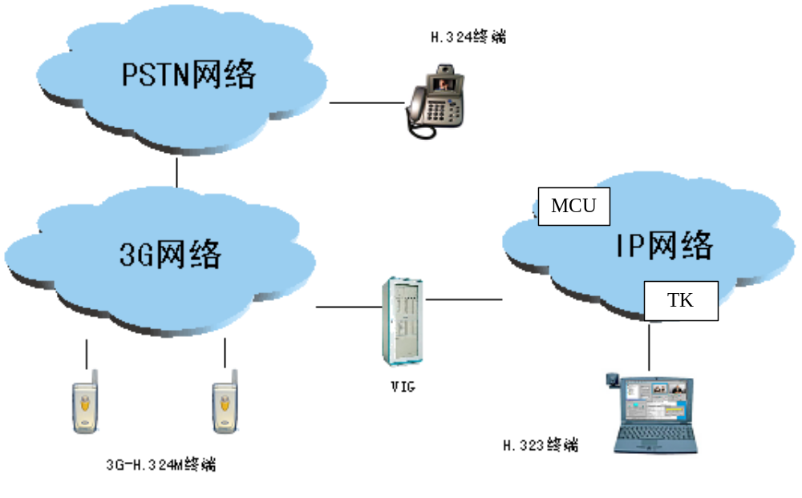
系统结构

Slide 44
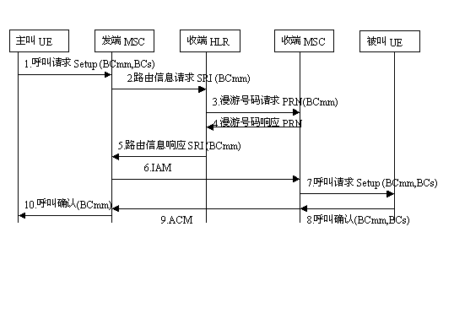
典型业务流程
Notes:
3G可视电话业务的正常呼叫流程
（1）WCDMA主叫用户发起呼叫请求，SETUP消息中携带两个承载能力参数（BC），BC1是多媒体承载BCmm，BC2是语音承载BCs，表示多媒体业务优先；
（2）3G MSC向被叫HLR发送路由信息请求消息SRI，其中承载参数优选多媒体；
（3）被叫HLR检查被叫用户的签约情况，如果允许可视电话业务，HLR向被叫MSC发送漫游号码请求消息PRN，其中承载参数优选多媒体；
（4）被叫MSC向HLR发送漫游号码响应消息PRN，返回被叫用户的漫游号码；
（5）HLR向主叫MSC发送路由信息响应消息SRI，携带被叫用户的漫游号码；
（6）主叫MSC收到被叫漫游号码后，向被叫MSC发起初始地址消息IAM，开始正常的ISUP局间语音呼叫流程。
（7）被叫MSC向被叫终端发出可视电话呼叫请求。被叫终端通过人机界面（MMI）问询被叫用户是否愿意接受多媒体业务。
（8）若被叫用户选择同意接听可视电话，被叫UE向被叫MSC返回呼叫确认消息，携带承载参数优选多媒体。
（9）被叫MSC向主叫MSC发起地址收全消息ACM。
（10）主叫MSC向主叫UE返回呼叫确认消息，携带承载参数优选多媒体。
与普通的语音呼叫相比，可视电话呼叫流程主要有两点不同：
1）呼叫中涉及的各条消息携带两个承载能力参数（BC），BC1是多媒体承载BCmm，BC2是语音承载BCs。BC1为BCmm表示多媒体业务优先；
2）从被叫MSC收到可视电话呼叫请求之后，被叫终端应通过人机界面（MMI）问询被叫用户：是否愿意接受多媒体业务，还是只愿接受普通语音电话业务，还是完全拒绝呼叫。

Slide 45
新增网元设备
可视电话属于3G特有业务，3G MSC都可支持该业务。如果业务需要，MSC还需要实现3-5方的多方可视呼叫功能；如果需要和Internet/PSTN网上的多媒体设备互联，需要引入以下网元：
VIG：VIG指的是3G可视电话网关，用以实现3G手机和IP网络可视终端、固定可视终端、ISDN/专线可视终端的互通。
MCU：是在IP网上的多点控制单元，实现多方的可视会议功能。
TK：也称网守，用以完成对端点接入网络的控制，和地址翻译服务。一般是在一台服务器上加载相关软件。

Slide 46
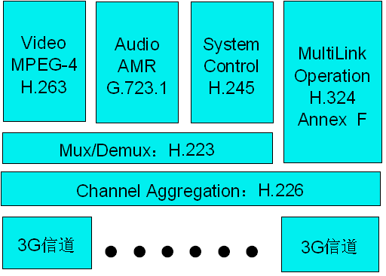
规范标准的成熟情况
3GPP在PS上实现可视电话业务的方法与IP网比较不会有大的差异，只是由于带宽稳定性等方面的原因，无线网络的QOS问题不能得到很好的解决，目前PS上的多媒体业务并没有实现。在CS上实现可视电话业务则是可行的，3GPP组织在H.324建议上得出一套方案，称为3G-H.324M。

Slide 47
工作进展情况
跟踪3GPP国际标准进展
准备制定Video Phone终端规范
已经完成部分终端的可视电话业务实验
今年8、9月份在研发中心实验室进行可视电话业务测试
Notes:
LG终端和NEC/MOTO/SE存在可视电话兼容性问题，但是NEC/MOTO/SE之间不存在兼容性问题

Slide 48
主要内容
3G业务
3G终端
总结

Slide 49
3G终端
主要特征
大彩屏、摄像头，体积、重量略大于2G终端，待机时间大多在100~150小时之间，略比现有的2G终端少一些
6款WCDMA&GSM双模终端：
Nokia－6650、7600
NEC－606、616、611
Qualcomm－6200、6250
LG－U8150
Motorola－A830、A835、A1000
SonyEricsson－Z1010

Slide 50
3G终端规划
终端协议版本：3GPP R99,2002.3月版本＋CRs
对终端承载层的要求：需要支持2G/3G网络的双模终端
－电路域：支持可变速率的AMR，和64Kbps的数据传输
－数据域：支持下行最大384Kbps、上行最大64Kbps的数据传输
－切换：支持话音业务由3G到2G网络的自动切换
－漫游：支持到其它3G、2G网络的国际、国内漫游

Slide 51
3G终端规划（续）
终端支持的业务
WAP 2.0
JAVA MIDP2.0
MMS
可视电话：支持H.324M标准
Streaming：支持Mpeg4/H.263标准
对终端使用方面的要求
待机时间：要求大于100小时
屏幕：支持4096种以上颜色，点阵大于160*120
根据市场需求还要增加新的终端要求
详见“中国移动WCDMA&GPRS双模终端”相关规范
Notes:
根据今后市场和业务的需求将对终端增加新的需求

Slide 52
3G终端对业务的支持能力
终端
WAP
JAVA
2.0
MMS
Video
Phone
Streaming
Presence
&IM
A-GPS
PIM
Nokia
7600
支持
不支持
支持
不支持
支持
6650
不支持
6650
不支持
6650
支持
Moto
A835
支持
支持
支持
支持
支持
830
不支持
830
支持
830
支持
NEC
C611
支持
支持
支持
支持
支持
C606
不支持
C606
不支持
C606支持
LG
U8150
支持
支持
支持
支持
支持
支持
不支持
支持
Qualcom TM6250
支持
支持
支持
支持
支持
－
6200
支持
6200
支持
SonyEri. Z1010
支持
支持
支持
支持
支持
支持
不支持
支持

Slide 53
主要内容
3G业务部分
3G终端部分
总结
  3G终端工作总结
  3G业务工作总结

Slide 54
3G终端的工作进展
已完成3G终端的2G功能和本地功能测试
已完成6款终端与8个系统厂家的通信协议兼容性测试
已起草3G终端规范，正在进一步修订中
《中国移动WCDMA&GPRS双模终端通用要求》
《中国移动WCDMA&GPRS双模终端通信协议规范》
《WCDMA&GPRS双模终端通信测试规范》
已在终端论坛围绕3G终端关键技术进行了多次探讨

Slide 55
2G功能和本地功能测试总结
本地功能测试
不支持显示中文，不支持手写输入及中文输入
手机安全功能、外部连接、控制接口
基本正常

Slide 56
3G通信协议兼容性测试总结
基本功能（大部分终端支持）
3G系统内软切换 、3G系统内漫游 、3G到2G系统间漫游、 3G到2G系统间CS域切换
增强功能（部分终端不支持）
3G系统内异频硬切换、3G到2G系统间PS域切换 、2G到3G系统间小区重选 （PS域连接状态下）
承载速率
12.2k话音＋分组数据的业务并发：大部分终端都支持
64k可视电话＋分组数据的业务并发：Motorola和SonyEricsson支持
Notes:
异频硬切换：LG、SE、NEC不支持
3G到2G系统间PS域切换：LG、NEC不支持、SE成功率不高
2G到3G系统间小区重选 （PS连接状态下）：NOKIA成功率不高，其他终端都不成功

Slide 57
主要内容
3G业务部分
3G终端部分
总结
  3G终端工作总结
  3G业务工作总结

Slide 58
3G业务工作进展
业务研究
－已经在集团研发中心实验室完成了POC、 PIM、Presence&IM、Streaming、Video Phone业务演示系统的搭建
－已经开始POC、Streaming业务的现网试点
－已经开始制定PoC、PIM、Streaming、Video Phone等业务的相关规范
业务测试
－已完成3G基本业务和补充业务的实验室测试
－已完成部分终端第一阶段业务验证性测试

Slide 59
3G基本业务、补充业务测试总结
系统和终端对基本业务和补充业务的支持基本可以达到业务需求，但仍有以下问题
  关于录音通知中国移动需进行规范，厂家按规范开发后，需进行再测试
  关于异常情况下的话单情况中国移动需进行规范和再测试
  网络和终端对静态AMR和动态AMR的支持情况较差，需督促厂家支持
  终端有个别功能不支持，需根据情况进行补测
Notes:
高通终端：“主叫号码显示限制业务”需重新开机
接收多条终止短消息NEC终端不支持
摩托罗拉A835只签呼叫等待，无法实现挂断已有通话，接听来话

Slide 60
3G业务验证性测试总结
WAP
Nokia终端＋Nokia系统 、Motorola终端＋Alcatel /华为系统 、NEC终端＋中兴系统
MMS
Nokia/NEC终端＋华为系统 、Nokia终端＋Motorola系统
JAVA
Nokia/Motorola/NEC终端＋Nortel系统、Motorola终端＋Siemens系统、NEC终端＋Nokia系统
Video Phone
NEC/LG/Motorola终端＋中兴系统
Streaming
Motorola终端＋华为系统
总体来说3G系统网络自身的稳定性尚可，业务提供速度比较理想，但终端对业务的支持一般，主要体现在
－终端自身的业务支撑功能不够完善
－终端与中国移动现有业务平台之间配合存在突出问题
Notes:
如中国移动现有业务门户均为中文页面，而所有测试终端均不支持中文显示

Slide 61
今年测试计划
随着终端对业务支持功能的提高，今年重点针对3G终端与现有业务平台之间的兼容性进行业务测试
全球通用户
  现有业务
    基本业务、补充业务
    智能业务
    移动数据业务：MMS/JAVA/WAP/USSD
  新业务
    Streaming业务
    Video Phone业务
Notes:
WAP网关（西门子、华为、诺基亚），MMSC（华为、中兴），JAVA平台（摩托罗拉），Streaming平台 (西门子、诺基亚)， USSD平台 （华为）
神州行用户：在神州行用户3G时代业务定位不清楚前，不进行测试
智能业务：VPMN、分时分区、手机充值卡

Slide 62

祝中国移动3G网络发展取得圆满成功！

